Slide 1
Inteligjenca emocionale
Ерасмус+ К101
„Справување со меѓуврсничко насилство и конфликти“
OOУ „Толи Зордумис“, Куманово
октомври, 2021-септември, 2022

Slide 2
Емоционална интелигенција
Mindfulness

Slide 4
IQ наспрема EQ не зависат еден од друг-меѓусебно се независни
IQ е вроден, тој е способност и во текот на животот е релативно стабилен.
EQ е вештина и во текот на животот може да се научи и да се развива со искуство.

Slide 5
Дефиниција за емоционална интелигенција (Даниел голман,1966)
Емоционалната интелигенција е способност:
да знаеш што чувствуваш и да бидеш во состојба да се справиш со тие чувства не дозволувајќи им да те затрупаат;
да бидеш способен да се мотивираш себеси да ги завршиш работите, да бидеш креативен и да имаш најдобра изведба и
да почувствуваш што чувствуваат другите и да се справуваш со односите ефективно.

Slide 6
КОМПОНЕНТИ НА ЕИ
Самосвест
Саморегулација
Емпатија
Самомотивација
Социјални вештини

Slide 7
САМОСВЕСТ
Способност прецизно да ги забележуваме своите емоции и да сфатиме што сакаме да направиме.

Slide 8
саморегулација
Од оној што победил илјада воини појак е
тој што се победил себеси.
Способност да се употреби СВЕСТА ЗА СОПСТВЕНИТЕ ЕМОЦИИ за да бидеме флексибилни и соодветно да се однесуваме.

Slide 9
Од оној што победил илјада воини појак е ЕМПАТИЈА
Способност да се забележат емоциите на другите луѓе.
Тоа подразбира да забележите како другите се чувствуваат и како размислуваат иако вие не се чувствувате така.

Slide 10
самомотивација
Страст (желба) со многу енергија да се работи на поставените цели.

Slide 11
СОЦИЈАЛНИ ВЕШТИНИ
Претходните компоненти се содржат овде:
-свесноста за своите и туѓите емоции се користи за успешно снаоѓање со другите луѓе на работа и дома.

Slide 12
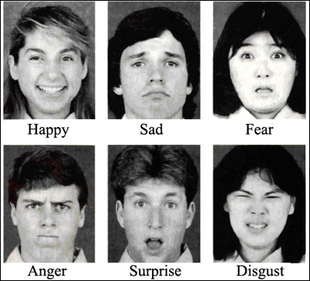
Основни емоции
радост
страв
тага
гнев
одвратност
изненадување
РАДОСТ
ТАГА
СТРАВ
ЛУТИНА
ИЗНЕНАДУВАЊЕ
ОДВРАТНОСТ

Slide 13
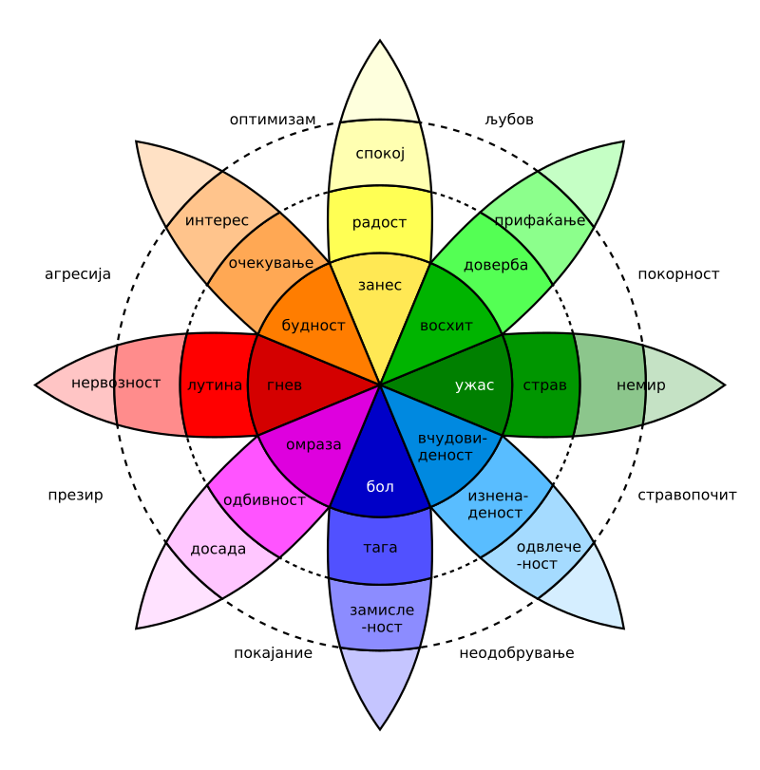
Тркало на емоции
според Плачик

Slide 14
Стратегии за управување со емоциите

Slide 15
Медитации, јога, разговор со пријатели, мајндфулнес, техники...

Slide 16
Мајндфулнес – свесно внимание https://www.youtube.com/watch?v=FNiTvgrcOAs

Slide 17
Мајндфулнес – како децата го објаснуваат https://www.youtube.com/watch?v=awo8jUxIm0c

Slide 18
Што е всушност мајндфулнес на секојдневно ниво? https://www.youtube.com/watch?v=QTsUEOUaWpY

Slide 19
Ова беше нашата презентација! но тоа не е сѐ! Наместо крај - добивате краток тест за емоционална интелигенција
Па да почнеме!

Slide 20
размислете
Вивиен е: 1) повредена и тажна / 2)возбудена и среќна?
Мажот е: 1) збунет / 2)изненаден?

Slide 21
Вашиот пријател ве изневерил. Каква е вашата реакција:

Slide 22
Вашата колешка се облекла на чуден начин. Вашата реакција:

Slide 23
Вашиот сопруг ви ветил дека ќе дојде дома на време, но задоцнил, и вие сте биле сами со детето цел ден. Тој објаснува дека имал многу работа и со тоа вашето незадоволство уште повеќе расте. Што се случува по враќањето:

Slide 24
Возачот на автобусот бил груб со вас и ве навредил. Вашата реакција:

Slide 25
Честитки, вие имате висока емоционална интелигенција!

